Slide 1
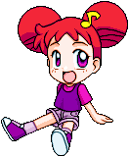
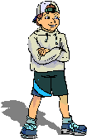
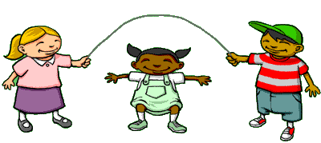
Подвижная активность-одна из составляющих здоровьесберегающих технологий
Подготовила
учитель начальных классов
ГБОУ СОШ № 61
г.Севастополь
Аксёнова Ю.Н.

Slide 2
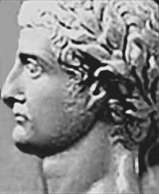
Герофил
( 300 г. до н.э.), древнегреческий врач
«Без здоровья и мудрость незавидна, и искусство бледно,
и сила вяла, и богатство бесполезно,
и слово бессильно.»

Slide 3
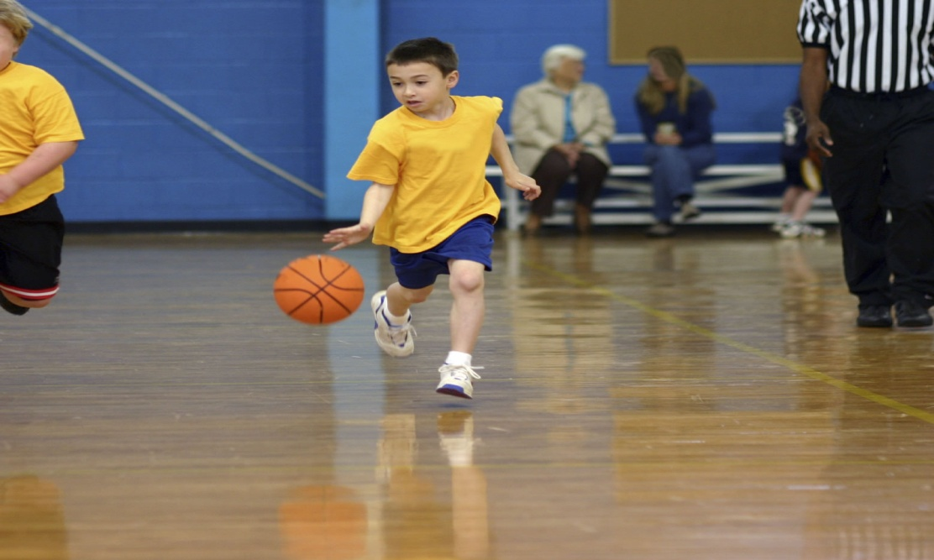
Движение-ведущая функция всего живого. Его можно рассматривать как основное проявление деятельности организма и необходимый фактор для нормального развития ребенка

Slide 4
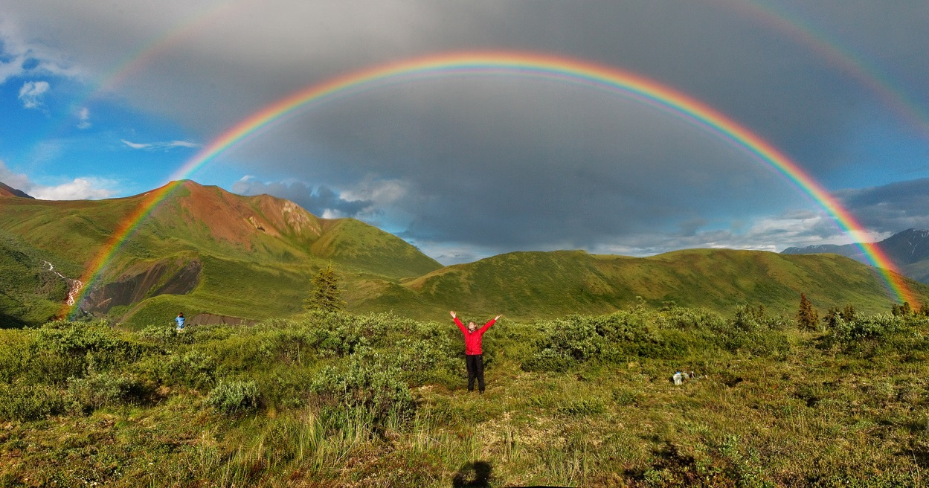
Здоровьесберегающие технологии-это технологии, создающие безопасные условия для пребывания, обучения и труда в школе и решающие задачи рациональной организации учебно-воспитательного процесса, учитывая возрастные, половые, индивидуальные особенности ученика, гигиенические нормы и условия обучения, соответствие учебных и физических нагрузок психическому и физическому состоянию ребенка.

Slide 5
Назначение физкультминуток
.
Повышают работоспособность
.
Снимают усталость
.
Дают отдохнуть нервной системе и мускулам

Slide 6
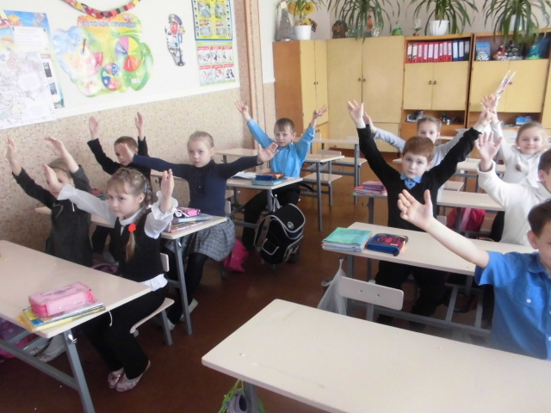
Физкультминутки провожу:
Во время занятий
Во время динамических пауз
В группах продленного дня
На переменах

Slide 7
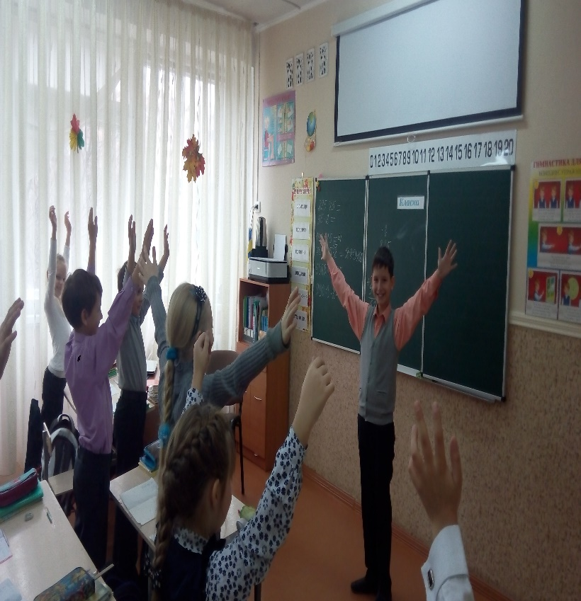
Физкультминутки выполняют следующие функции
Способствуют улучшению функционирования мозга
Восстанавливают тонус мышц, которые поддерживают правильную поставку
Снимают напряжение с органов зрения, слуха, пальцев

Slide 8
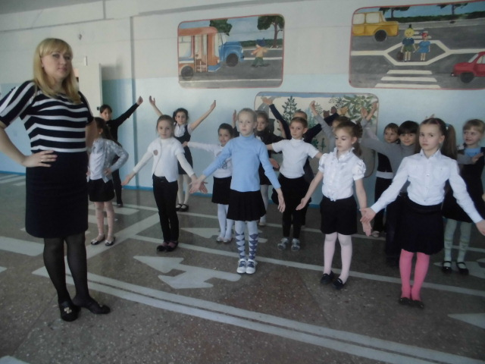
Младший школьный возраст-важный период физического воспитания детей, когда вырабатывается их осанка, развиваются основные физические качества (сила ,выносливость, ловкость, гибкость), формируются и совершенствуются двигательные умения и навыки

Slide 9
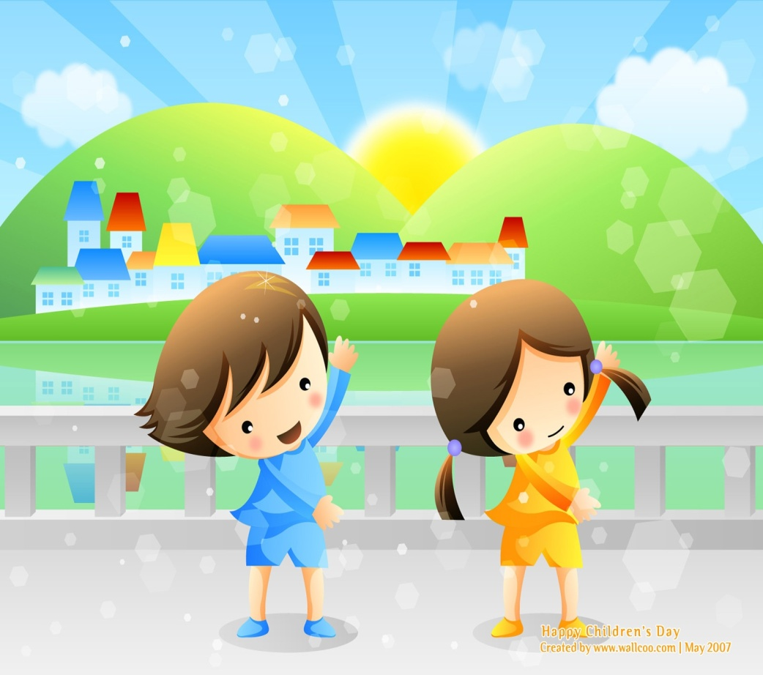
К урокам русскоского языка:
Наречие
Потрудились – отдохнем.
Встанем, глубоко вздохнем.
Руки в стороны, вперед,
Влево, вправо поворот.
Три наклона, прямо встать,
Руки вниз и вверх поднять.
Руки плавно опустили,
Всем улыбки подарили

Slide 10
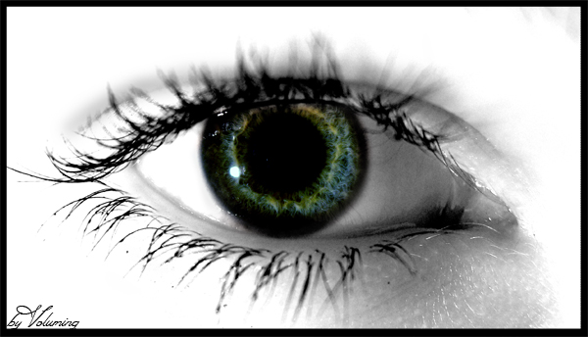
Электронные физминутки
для глаз

Slide 11
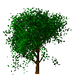
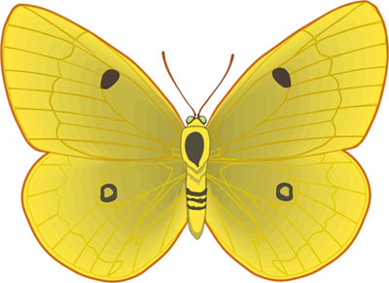
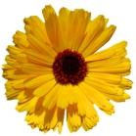

Slide 12
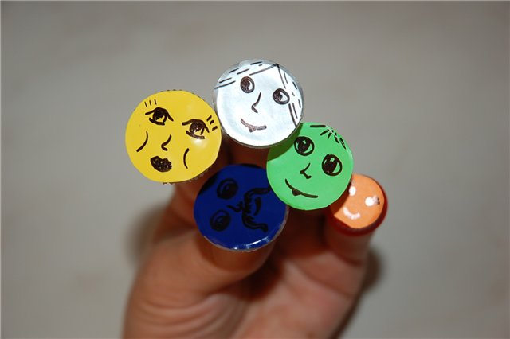
Назначение пальчиковой гимнастики:
Укрепление мышц кости и пальцев рук
Снятие усталости
Развитие воображения, мышления, внимания
Развивает фантазию, наблюдательность,познавательный интерес к обучению

Slide 13
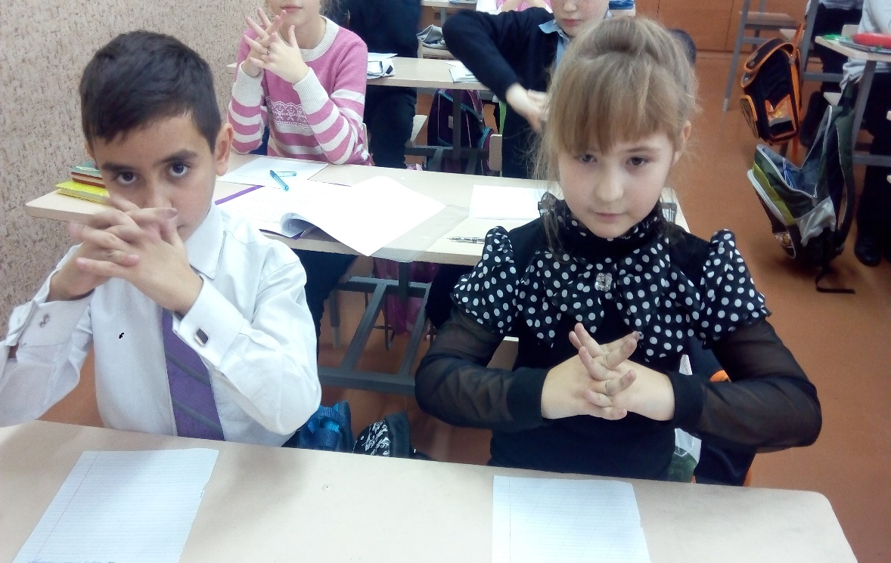

Slide 14
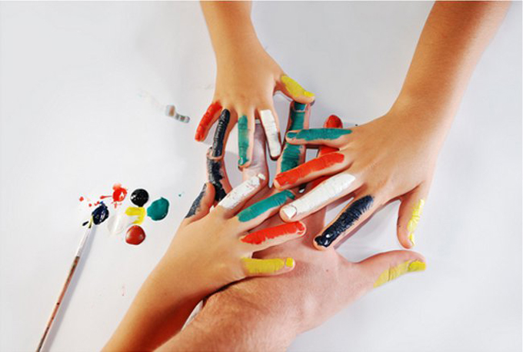
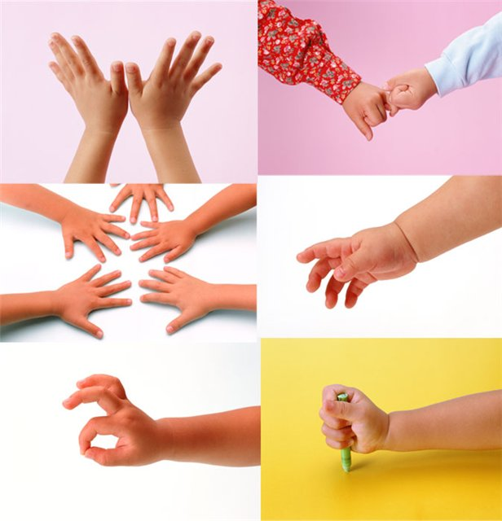
“Кисточка”
Рука-Рука-это кисточка, пальцы-щетинки.Медленными движениями "красьте" снизу вверх,справа,налево,наискось.Пальцы должны быть мягкими и пружинистыми.Представьте,что вы своей кисточкой рисуетебуз,ананас, астры.
“Моторчик”
Пальцы рук,кроме больших, соединяются в замок.Дети большими пальцами делают вращательные движения, при этом с закрытым ртом на одном дыхании произносят звук “Ж”.
“ Пекарь”
Имитирование движений пекаря: месят тесто,лепят пироги, сыпят сахар и т.д.

Slide 15
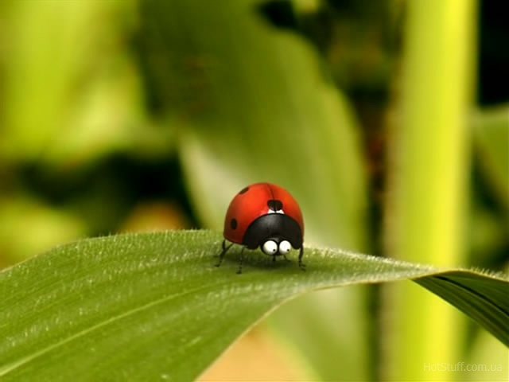
Упражнения пальчиковой гимнастики
“Жук”
Пальчики сжать в кулачок.Указательный и мизинчик разведены в стороны,ребенок шевелит ими,продвигая руки по парте вперед.Жук ползет, жужжит жук.Он ползет из наших рук.

Slide 16
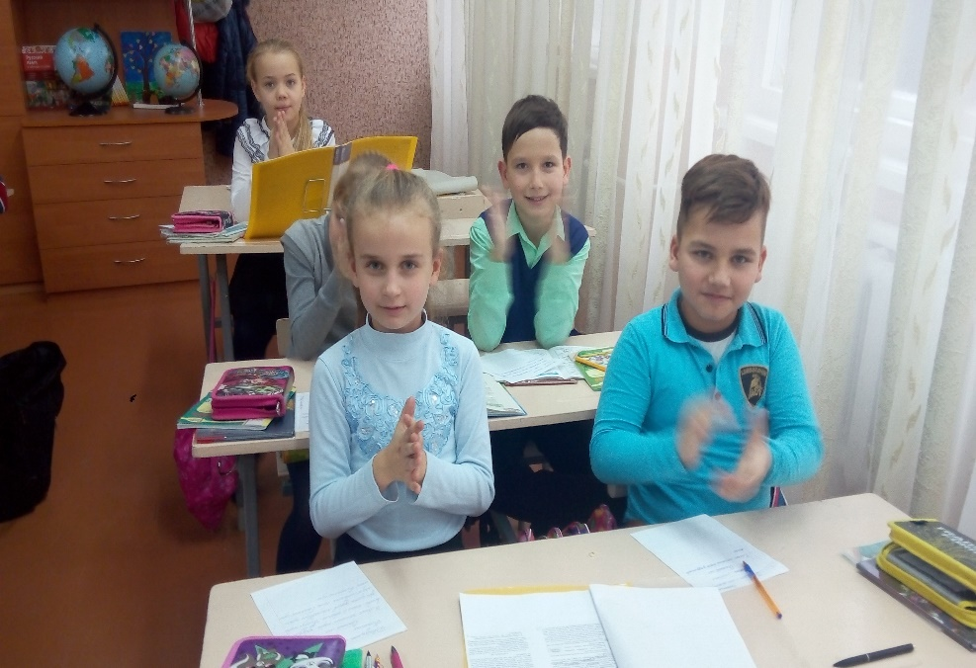
-Раз, два, три, четыре, пять,
Будем пальчики считать,
Все такие нужные,
Крепкие и дружные.
- Пересчитать пальчики и сжать их в кулак. Поменять руки.

Slide 17
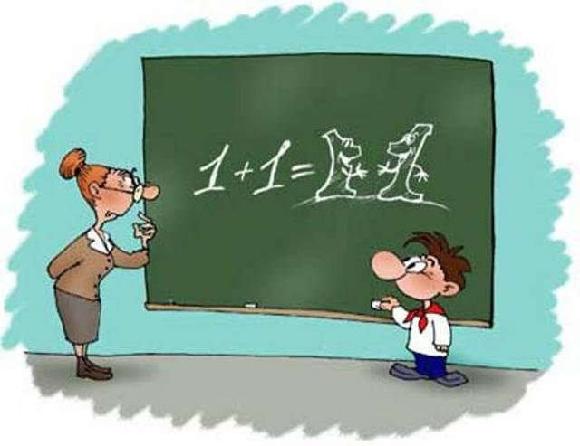
Двигательные физминутки на уроках математики
Читая строки стихотворения дети лучше запоминают примеры табличного умножения чисел и их произведения

Slide 18
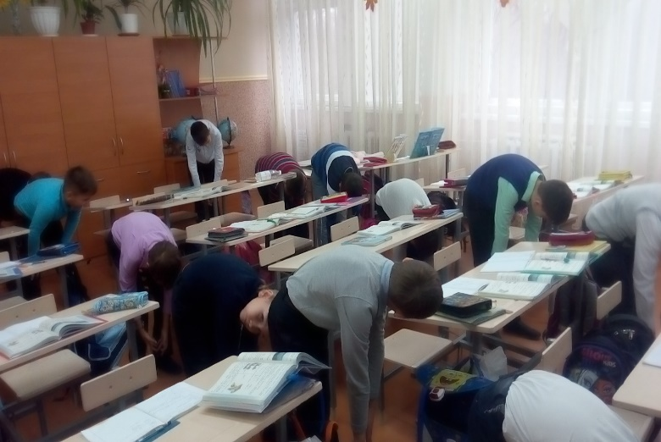
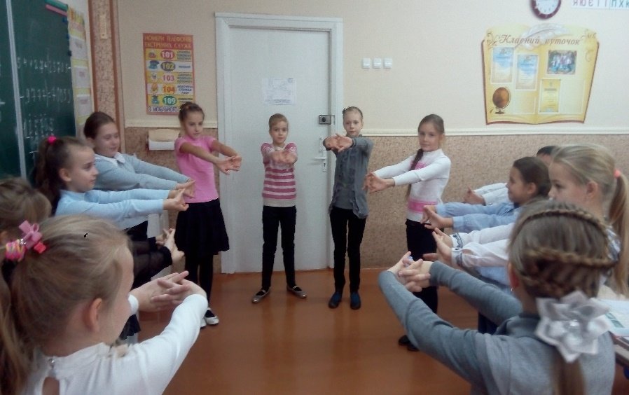
Психогимнастические упражнения
«Интересная зарядка» Дети выполняют гимнастические упражнения, хорошо им известные, но одни из них (например, ребята) делают то, что показывает ведущий, а другие (например, девочки) то, что он говорит. Ведущий наклоняется вперед, командуя в это время: "наклон назад!"Поднимается на носочки, командуя: “присесть!“

Slide 19
Спасибо за внимание

